Slide 1
JSP开发3

Slide 2
大纲
✦ JSP编程-乘法表
✦ JSP编程-阶乘表
✦JSP编程-时间提醒
✦ JSP编程-世界时间
✦ JSP显示数据库内容
✦ JSP文件在J2EE项目中的作用

Slide 3
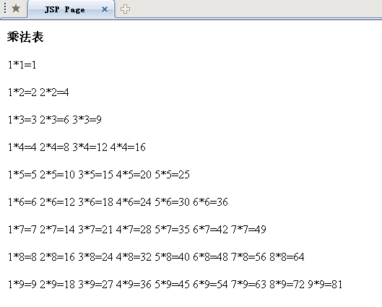
JSP编程-乘法表
<body>
<h4>乘法表</h4>
<P>
<%
for( int i=1;i<=9;i++){
%> <P>
<% for( int j=1;j<=i;j++)
{ out.print(j+"*"+i+"="+i*j+" ");
}
}%>
<P>
</body>

Slide 4
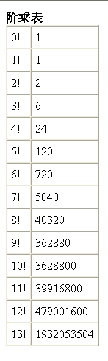
JSP编程-阶乘表
<body>
<b>阶乘表</b>
<table border="1" cellspacing="0" cellpadding="5" width="5%">
<tr><td>0!</td><td>1</td></tr>
<% for (int a = 1; a < 14; a++) {%>
<tr><td><%= a + “!”%></td>
<% int b = 1;
int c = a;%>
<%while (c > 1) {%>
<% b = b * c;
c--;%>
<% }%>
<td><%= b%></td>
</tr>
<% }%>
</table> </body>

Slide 5
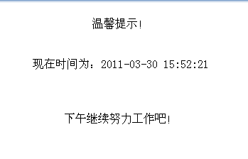
JSP编程-时间提醒
<%@ page contentType="text/html;charset=gbk" %>
<%@ page import="java.util.Date,java.text.*" %> <!-- 导入用到的类包文件 -->
<%
Date nowday=new Date(); //获取当前日期
int hour=nowday.getHours();//获取日期中的小时
SimpleDateFormat format=new SimpleDateFormat("yyyy-MM-dd HH:mm:ss");//定义日期格式化对象
String time=format.format(nowday);//将指定日期格式化
%>
<html>
<head><title></title></head>
<body>

Slide 6
Contd.
<center>
<table boder="1" width="300">
<tr height="30"><td align="center">温馨提示！</td></tr>
<tr height="80"><td align="center">现在时间为：<%=time %></td></tr>
<tr height="70">
<td align="center">
<!-- 以下为嵌入到HTML中的JAVA代码，用来生成动态内容 -->
<%
if(hour>=24&&hour<5)
out.print("现在是凌晨！时间还早，再睡会儿吧");
else if(hour>=5&&hour<10)
out.print("早上好！新的一天即将开始，您准备好了吗？");
else if(hour>=10&&hour<13)
out.print("午休时间！正午好时光！");
else if(hour>=13&&hour<18)
out.print("下午继续努力工作吧！");

Slide 7
Contd.
else if(hour>=18&&hour<21)
out.print("晚上好！自由时间");
else if(hour>=21&&hour<24)
out.print("已经是深夜，注意休息！");
%>
</td>
</tr>
</table>
</center>
</body>
</html>

Slide 8
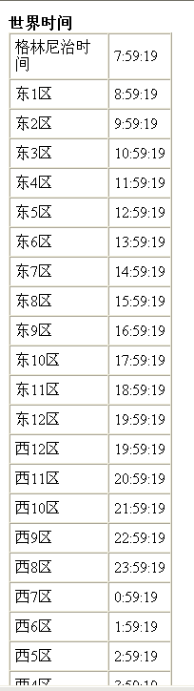
JSP编程-世界时间
<%@page contentType="text/html" pageEncoding="UTF-8"%>
<!DOCTYPE HTML PUBLIC "-//W3C//DTD HTML 4.01 Transitional//EN"
"http://www.w3.org/TR/html4/loose.dtd">
<html>
<head>
<meta http-equiv="Content-Type" content="text/html; charset=UTF-8">
<b>世界时间</b>
<table border="1" cellspacing="0" cellpadding="5" width="15%">
<%@ page import="java.util.*, java.text.*" %>
<tr>
<td><%= "格林尼治时间"%></td>

Slide 9
Contd
<td>
<%
Date now0 = new Date();
int hor0 = (now0.getHours() - 8)%24;
int min0 = now0.getMinutes();
int sec0 = now0.getSeconds();
out.println(hor0 + ":" + min0 + ":" + sec0);
%>
</td>
</tr>
<% for (int d = 1; d < 13; d++) {%>
<tr>
<td><%= "东" + d + "区"%></td>
<td>

Slide 10
Contd
<%
Date now = new Date();
int hor = (now.getHours() + d - 8)%24;
int min = now.getMinutes();
int sec = now.getSeconds();
out.println(hor + ":" + min + ":" + sec);
%>
<% }%></td>
</tr>
<% for (int d = 12; d > 0; d--) {%>
<tr>
<td><%= "西" + d + "区"%></td>
<td>

Slide 11
Contd
<%
Date now = new Date();
int hor = (now.getHours() + 4 + 12 - d) % 24;
int min = now.getMinutes();
int sec = now.getSeconds();
out.println(hor + ":" + min + ":" + sec);
%>
<% }%></td>
</tr>
</table>
</body>
</html>

Slide 12
用JSP读取数据库
<%@page contentType="text/html" pageEncoding="UTF-8"%>
<%@page import="java.sql.*" %>
<%@page import="java.util.*" %>
<!DOCTYPE html>
<html>
<head>
<meta http-equiv="Content-Type" content="text/html; charset=UTF-8">
<title>Table View</title>
</head>
<body>
<h2 align="center">J2EE程序设计选课名单</h2>
<%! String TypeConversion(ResultSet rs， int dataType， int col)
throws SQLException {
String retVal = null;
Integer intObj;

Slide 13
Contd.
switch (dataType) {
case Types.DATE:
java.sql.Date date = rs.getDate(col);
retVal = date.toString();
break;
case Types.TIME:
java.sql.Time time = rs.getTime(col);
retVal = time.toString();
break;
case Types.TIMESTAMP:
……
}
return retVal;
}

Slide 14
Contd.
<%
String driverName = "com.microsoft.sqlserver.jdbc.SQLServerDriver";
Class.forName(driverName)
.newInstance();
String url = "jdbc:sqlserver://localhost:1433;databaseName=test";
String dbusername = "sa";
String dbpassword = "niitniit";
Connection conn = DriverManager.getConnection(url，
dbusername， dbpassword);
Statement stmt = conn.createStatement();
ResultSet rs = stmt.executeQuery("select * from test.dbo.stud");
%>
<table align="center">

Slide 15
Contd.
<th>
<td align="center"> 学号</td>
<td align="center"> 姓 名</td>
<td align="center"> 专业</td>
<td align="center"> 班级</td>
<td align="center"> 学分</td>
</th>
<% while (rs.next()) { %>
<tr>
<td align="center">
<%= TypeConversion(rs， Types.BIGINT， 2)%>
</td>
<td align="center">
<%= TypeConversion(rs， Types.VARCHAR， 3)%>
</td>
<td align="center">

Slide 16
Contd.
<%= TypeConversion(rs， Types.VARCHAR， 4)%>
</td>
<td align="center">
<%= TypeConversion(rs， Types.VARCHAR， 5)%>
</td>
<td align="center">
<%= TypeConversion(rs， Types.INTEGER， 6)%>
</td>
</tr>
<% }%>
</table>
<%
rs.close();
stmt.close();
conn.close();
%>
</body> </html>

Slide 17
JSP文件在J2EE项目中的作用
●把同项目的JSP文件组织在一起。
把同项目的JSP文件组织在一起，前面讲过JSP页面指令include、错误页面errorPage和isErrorPage、动作标签指令forward、include等，利用这些JSP指令可根据需要集成项目功能实现文件，根据需求和处理结果转发页面，把程序的异常处理转发异常文件集中处理等。

Slide 18
文本输入框text、口令框password、按钮
在JSP文件可使用HTML的窗体控件，例如文本输入框text、口令框password、按钮等。
●Text
<input type="text" name="userName">
● Password
<input type="password" name="userPass">
● Submit button
<input type="submit" value="登录">
● Reset Button
<input type ="reset" value="重置">

Slide 19
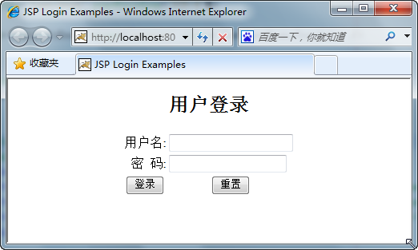
JSP为纽带的MVC模式
●把JavaBean、JSP界面文件和JSP控制文件组织在一起，这种方式实际是以JSP为纽带的MVC模式。

Slide 20
Contd.
<form action = “doLogin.jsp”>
<h2 align="center"> 用户登录</h2>
<table align = “center”>
<tr><td align=“right”> 用户名:</td>
<td align=“left”><input type=“text” name=“userName”> </td>
</tr>
<tr><td align=“right”> 密&nbsp;&nbsp;码:</td>
<td align=“left”><input type=“password” name=“userPass”> </td>
</tr>
<tr><td align =“center”><input type=“submit” value=“登录”></td>
<td align =“center”><input type =“reset” value=“重置”> </td>
</tr>
</table>
</form>

Slide 21
Contd.
图1 的Form绑定了一个JavaBean，主要用于存放窗体输入的用户姓名和口令，如下所示。
package TestJavaBean;
public class UserInfo {
private String username;
private String passwd;
public String getUsername() {
return username;
}
public void setUsername(String username) {
this.username = username;
}
public String getPasswd() {
return passwd;
}
public void setPasswd(String passwd) {
this.passwd = passwd; } }

Slide 22
Contd.
Form窗体的动作响应处理文件doLogin.jsp清单，第一部分是通过JSP的内置对象request的getParameter获取Form窗体控件的输入参数，并把获取的参数保存在JavaBean对象UserInfoBean。
doLogin.jsp文件的开头使用jsp:useBean定义了JavaBean UserInfo的对象UserInfoBean。
<jsp:useBean id="UserInfoBean"
scope="session" class="TestJavaBean.UserInfo" />
<%
String name = request.getParameter("userName");
UserInfoBean.setUsername(name);

Slide 23
Contd.
if (name == null) {
name = "";
}
String password = request.getParameter("userPass");
UserInfoBean.setPasswd(password);
if (password == null) {
password = "";
}
%>

Slide 24
Contd.
doLogin.jsp文件使用JDBC-ODBC连接Sql Server 2005数据库的程序清单如下所示。
<%
String driverName = "com.microsoft.sqlserver.jdbc.SQLServerDriver";
Class.forName(driverName).newInstance();
String url = "jdbc:sqlserver://localhost:1433;databaseName=test";
String dbusername = "sa";
String dbpassword = "niitniit";
Connection conn = DriverManager.getConnection(url，
dbusername， dbpassword);
Statement stmt = conn.createStatement();
ResultSet rs = stmt.executeQuery("select * from test.dbo.userinfo");

Slide 25
Contd.
String dbIndUser;
String dbIndPasswd;
rs.next();
dbIndUser = rs.getString("userName");
dbIndPasswd = rs.getString("userPass");
%>
doLogin.jsp文件的第三部分是复显Form输入的用户名和口令。
<% if (name.equals(dbIndUser) && password.equals(dbIndPasswd)) {%>
<center>
<table>
<tr><td> User Name:</td> <td><%= name%> </td></tr>
<tr><td> Password:</td> <td><%= password%> </td></tr>
</table>
</center>

Slide 26
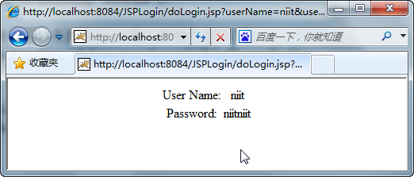
Contd.
<% } else {%>
<p align ="center"> User doesn't exist. </p>
<% }%>
doLogin.jsp文件的第四部分关闭JDBC-ODBC连接。
<%
rs.close();
stmt.close();
conn.close();
%>

Slide 27




Elements
www.animationfactory.com
Q&A?

